Slide 1
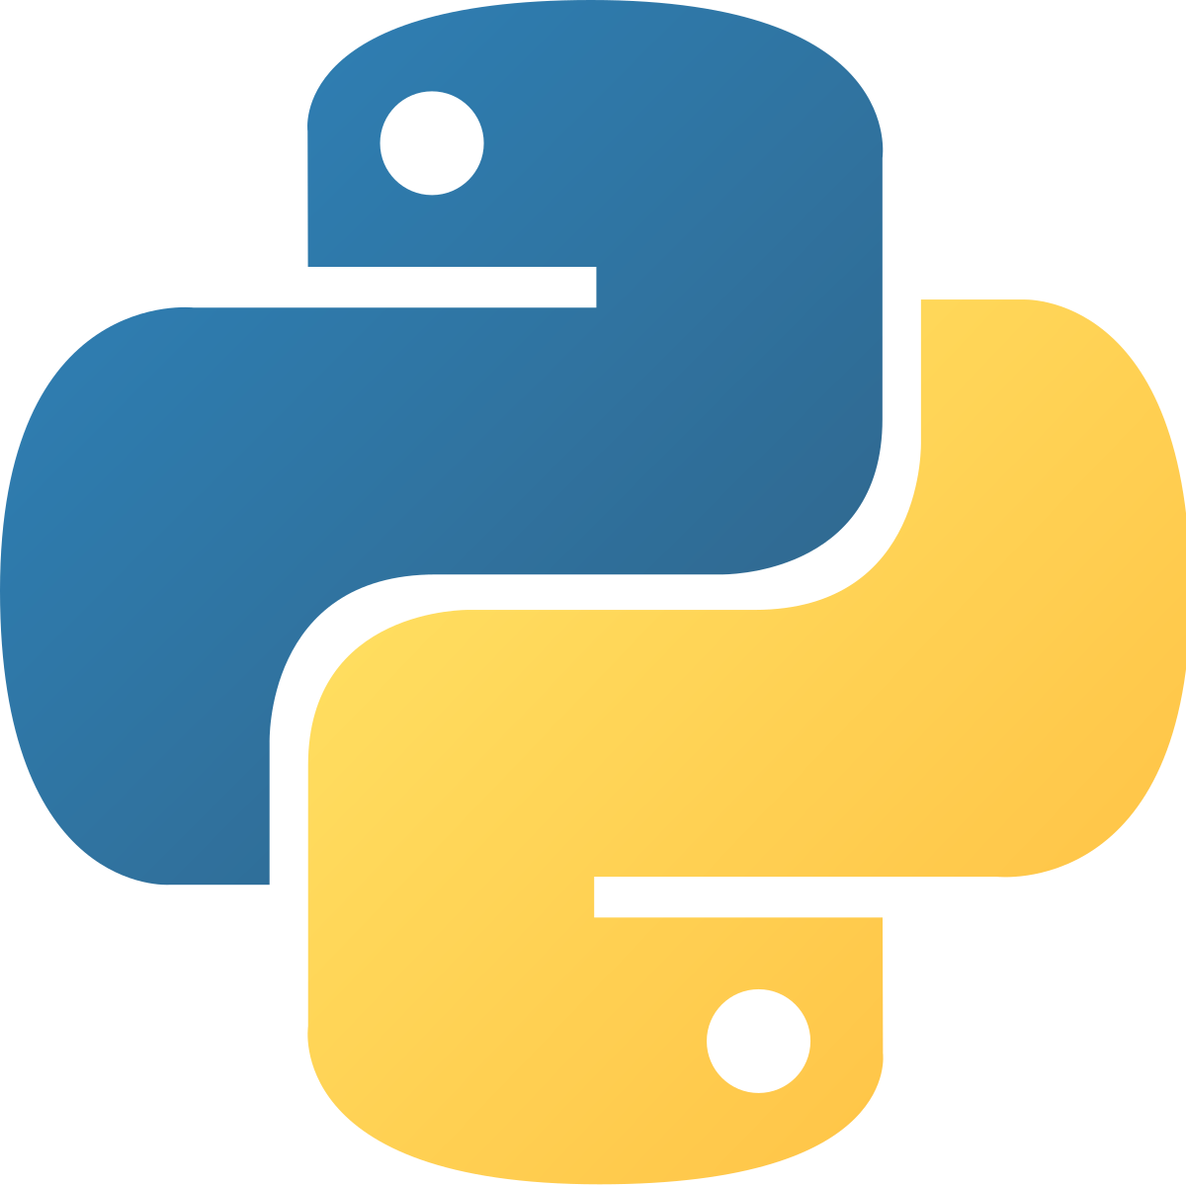
集合与字典
机构名称：西部开源技术中心
课程方向: python全栈开发与大数据分析

Slide 2
1. 集合
2. 集合应用案例
3. 字典
4. 字典应用案例
5. defaultdict
6. 内置数据结构总结
目录
CONTENTS

Slide 3
01
集合
集合（set）是一个无序的不重复元素序列。1,2,3,4,1,2,3 = 1,2,3,4
创建:
1). 使用大括号 { } 或者 set() 函数创建集合;
2). 注意：创建一个空集合必须用 set() 而不是 { }
{ } 是用来创建一个空字典。

Slide 4
01
集合
看看是否都可以成功定义集合？
s1 = {}
s2 = {1,2,3}
s3 = {1,2,3,'hello',(1,2,3),[1,2,3]} 不能成功定义
basket = {'apple', 'orange', 'apple', 'pear', 'orange', 'banana'}
s4 = set('abracadabra')

Slide 5
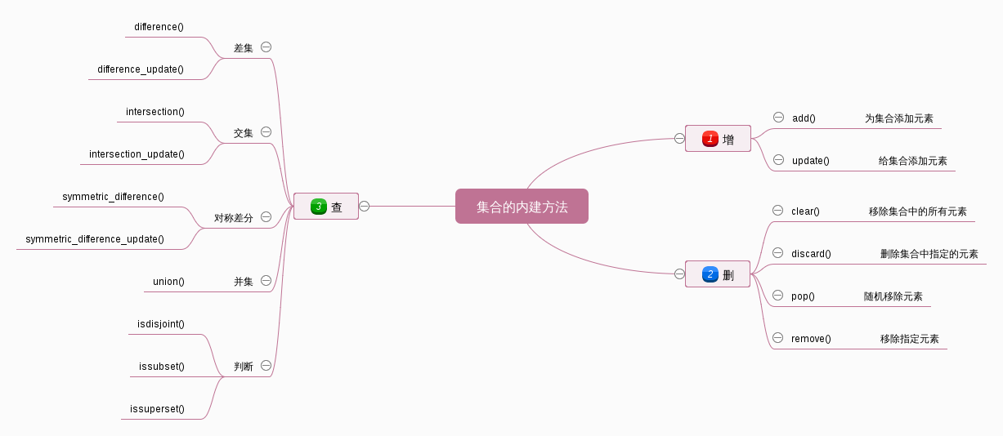
01
集合
集合内置方法

Slide 6
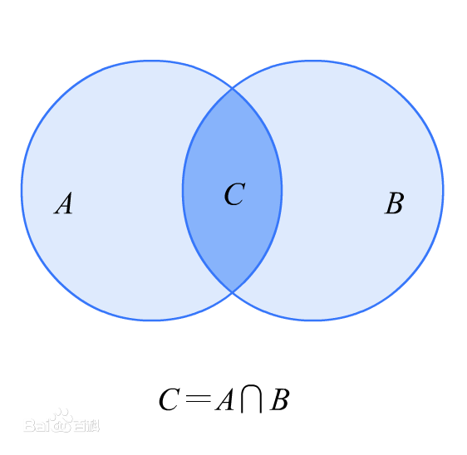
01
集合
交集

Slide 7
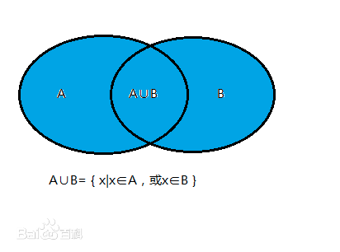
01
集合
并集

Slide 8
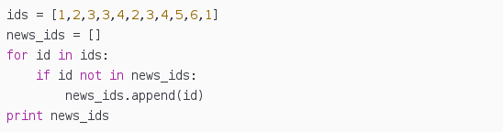
02
集合应用案例
列表去重
在抓取页面图片时，为避免重复抓取，将抓取的img结果（结果集是list类型的）通过集合去重。
方法一： 依次遍历并判断

Slide 9

02
集合应用案例
列表去重
在抓取页面图片时，为避免重复抓取，将抓取的img结果（结果集是list类型的）通过集合去重。
方法二： 通过set方法进行处理

Slide 10
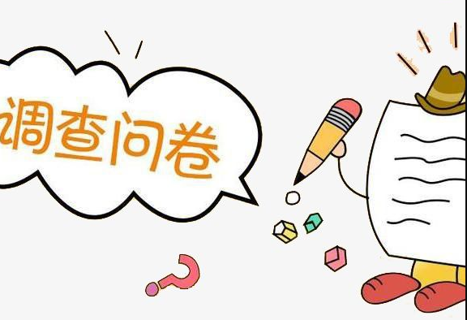
02
集合应用案例
明明的随机数
明明想在学校中请一些同学一起做一项问卷调查，为了实验的客观性，他先用计算机生成了N个1到1000之间的随机整数（N≤1000），对于其中重复的数字，只保留一个，把其余相同的数去掉，不同的数对应着不同的学生的学号。然后再把这些数从大到小排序，按照排好的顺序去找同学做调查。请你协助明明完成“去重”与“排序”的工作(同一个测试用例里可能会有多组数据，希望大家能正确处理)。
random.randint(1, 1000)
li.sort() 排序

Slide 11

02
集合应用案例
Python查看微信共同好友
random, math: 内置模块
itchat是一个开源的微信个人号接口，使用python调用微信从未如此简单。
思路：
1). 通过itchat微信个人号接口扫码登录个人微信网页版，获取可以识别好友身份的数 据。此项目需要分别登录两人微信的，拿到两人各自的好友信息存到列表中。
2). 查共同好友就转化成了查两个列表中相同元素的问题。获取到共同好友信息后， 可以通过命令行窗口print出来，也可以写入txt文件

Slide 12
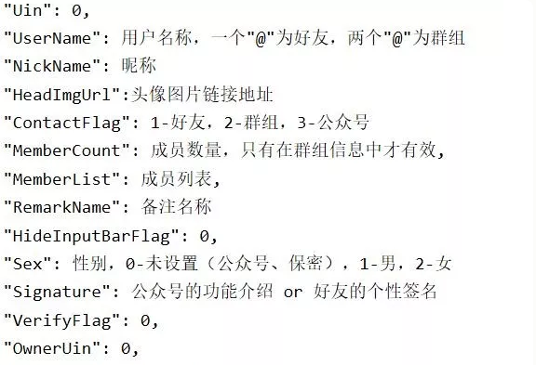
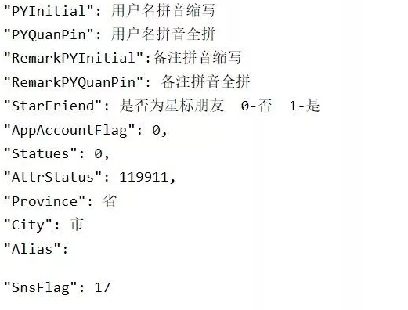
02
集合应用案例
Python查看微信共同好友- 信息详解及含义

Slide 13
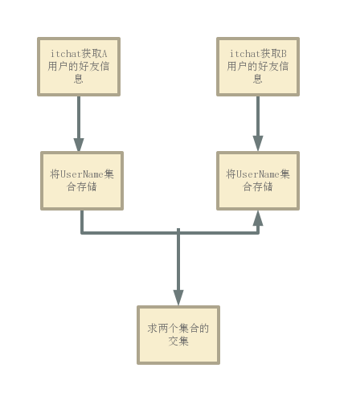
02
集合应用案例
Python查看微信共同好友

Slide 14
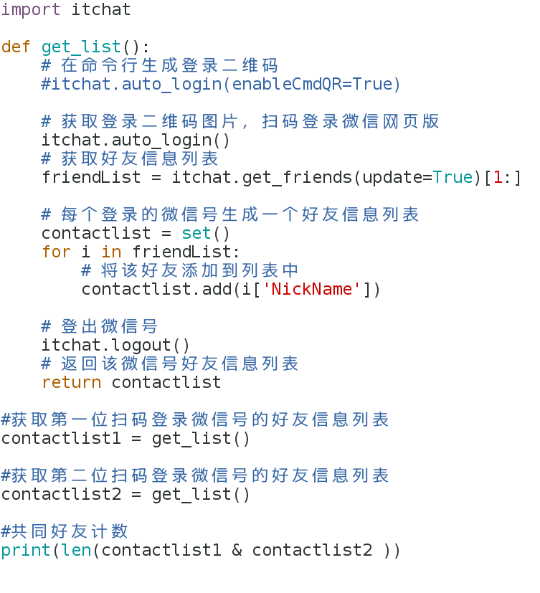
02
集合应用案例
Python查看微信共同好友

Slide 15
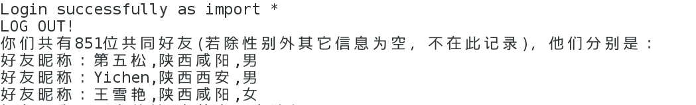
02
集合应用案例
Python查看微信共同好友
提升版： 想要获取共同好友的更多信息, 该如何解决呢?

Slide 16
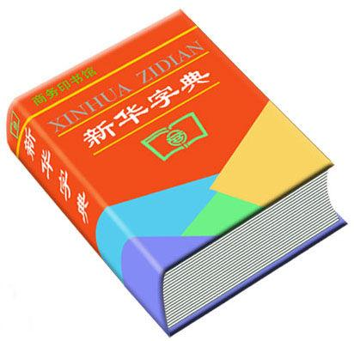
03
字典
字典是另一种可变容器模型，且可存储任意类型对象。
键一般是唯一的，如果重复最后的一个键值对会替换前面的，值不需要唯一。
d = {key1 : value1, key2 : value2 }
d = {'Z' : '字', 'D' : '典' }

Slide 17
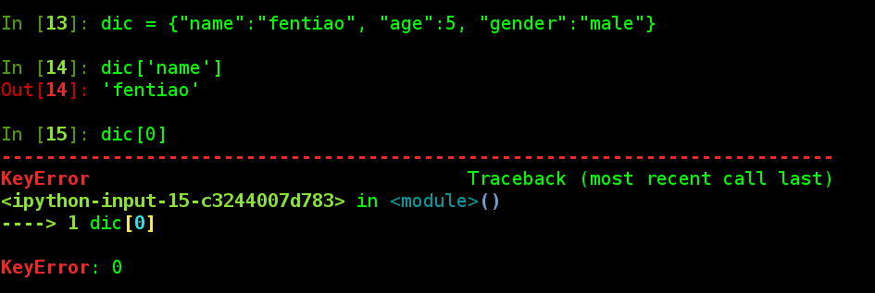
03
字典
字典创建与删除
1). 简单字典创建

Slide 18
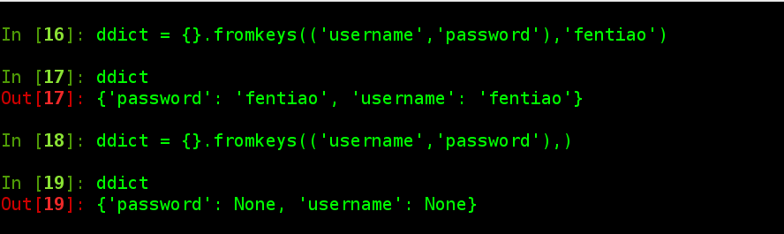
03
字典
字典创建与删除
2). 内建方法:fromkeys
字典中的key有相同的value值，默认为None

Slide 19
03
字典
字典创建与删除
3). zip间接创建

Slide 20
03
字典
字典创建与删除
3). zip间接创建
>>> userInfo = zip(["name", "age"], ["fentiao", 10])
>>> dict(userInfo)
{'name': 'fentiao', 'age': 10}

Slide 21
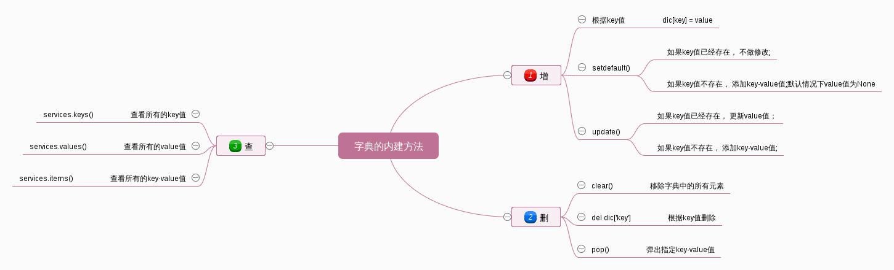
03
字典
字典内建方法

Slide 22
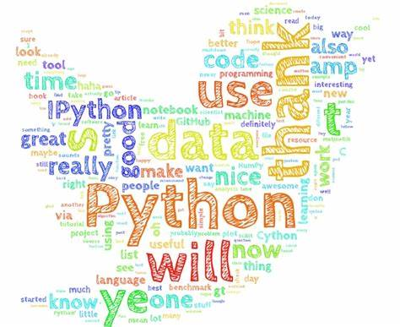
04
字典应用案例
英文文本预处理：词频统计
作为字典(key-value)的经典应用题目，单词统计几乎出现在每一种语言键值对学习后的必练题目，主要需求：
  写一个函数wordcount统计一篇文章的每个单词出现的次数(词频统计)。统计完成后，对该统计按单词频次进行排序。

Slide 23
04
字典应用案例
列表去重方法三
方法三: 通过字典的方式去重:， 因为字典的key值是不能重复的.
li = [1, 2, 3, 4, 65, 1, 2, 3]
print({}.fromkeys(li).keys())

Slide 24
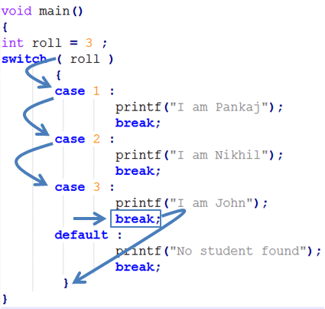
04
字典应用案例
switch语句实现
注意： python中没有switch语句， 如何间接实现？

Slide 25
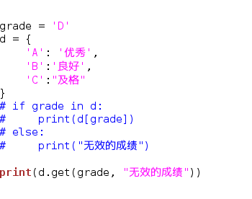
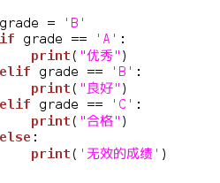
04
字典应用案例
switch语句实现
老办法
新办法
python里面不支持switch语句;
C/C++/Java/Javascript:switch语句是用来简化if语句的.

Slide 26
04
字典应用案例
基于用户协同过滤算法的电影推荐代码demo
题目需求： 假设已有若干用户名字及其喜欢的电影清单，现有某用户，已看过并喜欢一些电影，现在想找个新电影看看，又不知道看什么好。根据已有数据，查找与该用户爱好最相似的用户，也就是看过并喜欢的电影与该用户最接近，然后从那个用户喜欢的电影中选取一个当前用户还没看过的电影，进行推荐。
技能要点: Python内置函数以及内置字典与集合的用法

Slide 27
05
一键多值字典：defaultdict
collections.defaultdict类，本身提供了默认值的功能， 默认值可以是整形，列表，集合等.
需求：
我们想要一个能将键（key）映射到多个值的字（即所谓的一键多值字典）

Slide 28
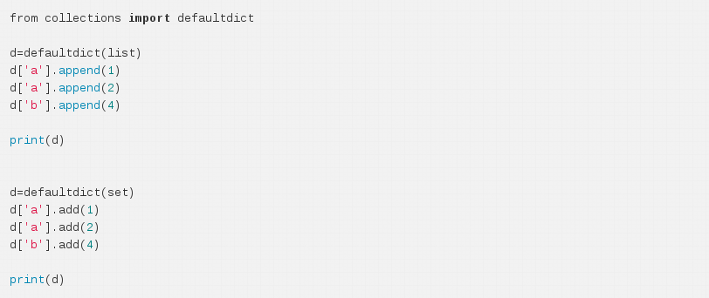
05
一键多值字典：defaultdict
解决方案：
1). 字典是一种关联容器，每个键都映射到一个单独的值上。如果想让键映射到多个值，需要将这些多个值保存到容器（列表或者集合）中。
2). 利用collections模块中的defaultdict类自动初始化第一个值，这样只需关注添加元素.

Slide 29
06
内置数据结构总结
可变数据类型:可以增删改。可变数据类型，允许变量的值发生变化，即如果对变量进行append、+=等这种操作后，只是改变了变量的值，而不会新建一个对象，变量引用的对象的地址也不会变化，不过对于相同的值的不同对象，在内存中则会存在不同的对象，即每个对象都有自己的地址，相当于内存中对于同值的对象保存了多份，这里不存在引用计数，是实实在在的对象。
不可变数据类型:不可以增删改。python中的不可变数据类型，不允许变量的值发生变化，如果改变了变量的值，相当于是新建了一个对象，而对于相同的值的对象，在内存中则只有一个对象，内部会有一个引用计数来记录有多少个变量引用这个对象。

Slide 30
05
一键多值字典：defaultdict内置数据结构总结
解决方案：
1). 字典是一种关联容器，每个键都映射到一个单独的值上。如果想让键映射到多个值，需要将这些多个值保存到容器（列表或者集合）中。
2). 利用collections模块中的defaultdict类自动初始化第一个值，这样只需关注添加元素.

Slide 31
06
内置数据结构总结
序列: Python包含列表、元组、字符串、集合等内建的序列。所有序列类型都可以进行某些特定的操作。这些操作包括：索引（indexing）、分片（sliceing）、连接操作符（adding）、重复操作符（multiplying）以及成员操作符。
非序列:

Slide 32
06
内置数据结构总结
可以for循环:
不可以for循环:

Slide 33
07
本节练习一
问题描述：
有一个列表，其中包括 10 个元素，例如这个列表是[1,2,3,4,5,6,7,8,9,0],要求将列表中的每个元素一次向前移动一个位置，第一个元素到列表的最后，然后输出这个列表。最终样式是[2,3,4,5,6,7,8,9,0,1]

Slide 34
07
本节练习二
问题描述：按照下面的要求实现对列表的操作：
1). 产生一个列表，其中有 40 个元素，每个元素是 0 到 100 的一个随机整数
2). 如果这个列表中的数据代表着某个班级 40 人的分数，请计算成绩低于平均分的学生人数
3). 对上面的列表元素从大到小排序并输出

Slide 35
07
本节练习三
问题描述：
如果将一句话作为一个字符串，那么这个字符串中必然会有空格（这里仅讨论英文），比如"How are you."，但有的时候，会在两个单词之间多大一个空格。现在的任务是，如果一个字符串中有连续的两个空格，请把它删除。

Slide 36
感谢聆听！
THANK YOU!

